Slide 1
Mukkulan peruskoulu
Valinnaisaine-esite 2023-2024
9. luokat

Slide 2
Valinnaisaineet 9. luokka
Valinnaisaineryhmät: TT , VV, xTT ja xV
Jokaisesta ryhmästä tehdään yksi valinta ja yksi varavalinta.
Valinnat tehdään Wilmassa 3.-12.4.2023.
Saat valintojen kokonaisuuden hahmottamiseksi paperiversion.
Opettajat esittelevät valinnaisaineita ennen valintojen tekoa.
8. luokalta aloitettu vieras kieli jatkuu 9. luokalla.

Slide 3
TT-valinnat
Kotitalous – makumatka maailmalle
Kuvataide
Käsityö tekninen
Käsityö tekstiili
Liikunta – pelataan ja kokeillaan uusia lajeja
Liikunta – Liikuntaluokan liikunta
Musiikki

Slide 4

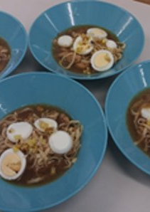
ttKO- Kotitalous – makumatka maailmalle
Tavoitteet
Hyödynnetään kausittaista ruoka-ainetarjontaa oma hyvinvointi ja kestävä kehitys huomioiden.
Tutustutaan Euroopan ulkopuolisten maiden ruoka- ja tapakulttuureihin.
Opiskelun pääpaino käytännön töissä.
Tavoitteena oppilaiden omatoimisuuden ja oman vastuunottamisen lisääntyminen.

Slide 5

ttKU Kuvataide
Kurssilla syvennetään oppilaan taitoja ja tietoja ja opetellaan erilaisia kuvantekemisen tekniikoita.
Tutustutaan mm. grafiikan menetelmiin, akvarelli- ja akryylimaalaukseen, tussitekniikkoihin, graafiseen suunnitteluun ja muotoiluun piirtämistä unohtamatta.
Työskentelyssä painottuu itseilmaisu.
Kuva: Pixabay

Slide 6
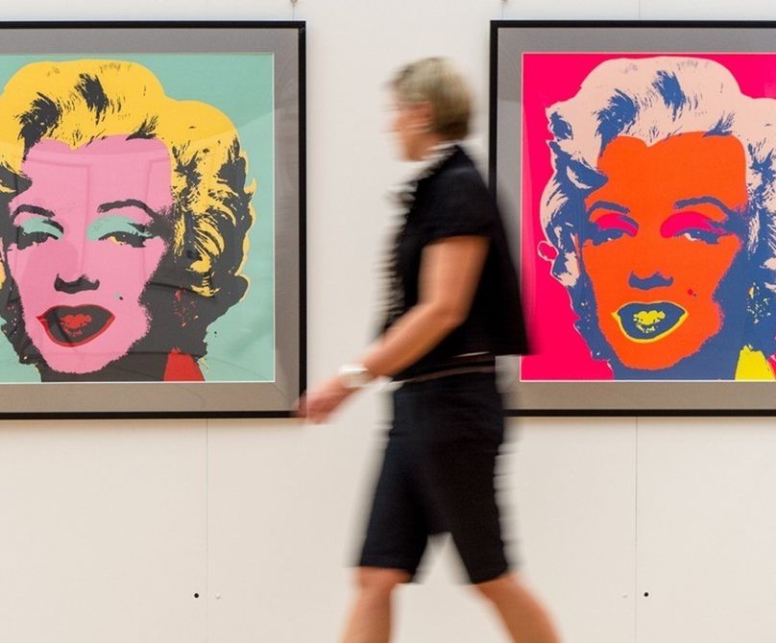
ttKU-kuvataide
Tehtävien yhteydessä tutustutaan taidekuviin ja kokeillaan eri tyylilajeja omassa ilmaisussa.
Poptaiteen yksi ”tunnetuimpia” taiteilijoita on Andy Warhol. Hänen teoksensa Marilyn Monroesta ovat tunnettuja ympäri maailman.
Kuva: Armin Weigel.

Slide 7
ttKStn Käsityö tekninen
Suunnitellaan ja valmistetaan tuotteita aihepiirien pohjalta.
Tutustutaan muotoilun maailmaan.
Käytössä teknisen käsityön laitteet ja materiaalit: puu, metalli ja muovi.

Slide 8
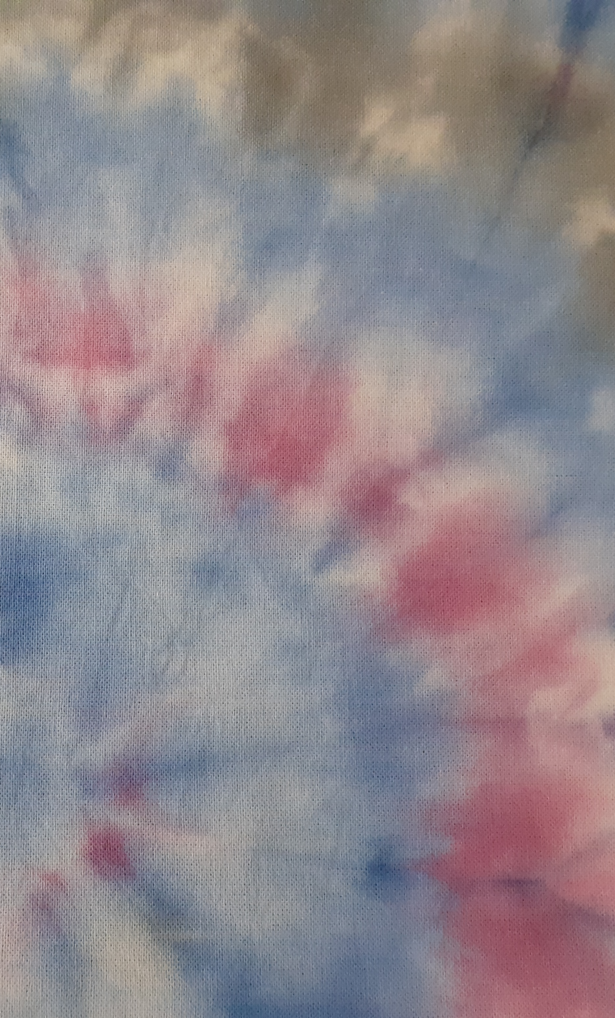
ttKSts Käsityö tekstiili
Syvennetään käsityötaitoja toteuttamalla monipuolisilla materiaaleilla ja tekniikoilla omien suunnitelmien mukaisia töitä.
Suunnittelussa kannustetaan omaperäisiin ja luoviin ratkaisuihin.

Slide 9
ttLI Liikunta: Pelataan ja kokeillaan lajeja
Kuntoillaan, pelataan paljon eri pelejä ja kokeillaan uusia, harvinaisempiakin urheilulajeja. Jos tykkäät liikkua ja pelata, tämä on sinun kurssisi. Kurssin sisältö suunnitellaan yhdessä oppilaiden kanssa, heidän vahvuuksiaan ja intressejään kunnioittaen.
Valinnaisen liikunnan tehtävänä on tarjota oppilaalle mahdollisuus syventää erilaisia liikuntataitoja, ylläpitää fyysistä peruskuntoa ja tutustua monipuolisesti erilaisiin liikuntamuotoihin. Tavoitteena on, että liikunnasta tulisi osa oppilaan elämäntapaa.
Opetuksessa pyritään hyödyntämään koulun lähiliikuntapaikkoja ja koko kunnan liikuntatiloja ja -kohteita mahdollisimman paljon. Tavoitteena on tehdä myös tutustumiskäyntejä mahdollisuuksien mukaan koulun ulkopuolisiin liikuntakohteisiin.

Slide 10
ttLIpa: Liikuntaluokka
Tämä kurssi on tarkoitettu liikuntaluokalle testeillä valituille oppilaille. Kurssia ei valita, vaan se tulee oppilaille automaattisesti, mikäli kuulut liikuntaluokalle
Kurssilla syvennetään aiemmin opittuja liikunnan taitoja, osaamista ja tietämystä
Kurssiin kuuluu myös urheilijaksi kasvamisen näkökulma

Slide 11
TtMU Musiikki
- Syvennetään opittuja taitoja bändisoittimissa
- Lauletaan ja soitetaan monipuolista ohjelmistoa
- Kuunnellaan erityylisiä teoksia
- Kerrataan musiikin aikakaudet
- Tutustutaan afroamerikkalaiseen musiikkiin , kuten bluesiin, jazziin yms.
-Voi päästä esiintymään omien kykyjen ja halujen mukaan esim. koulun juhlissa

Slide 12

VV Valinnat (2 tuntia / viikko läpi vuoden. Numeroarviointi)
A2 Englanti (A1 Saksan lukijoiden ryhmä)
B2 Ranska
B2 Saksa
B2 Venäjä
Kotitalous: Mun safkaa
Kuvataide: Mediakuvis
Käsityö tekninen
Liikunta: Pelataan ja kokeillaan uusia lajeja
Musiikki: Bändisoitto

Slide 13

V ENA2 Englanti
A-saksan lukijoiden englanti.
English is spoken all over the world.

Slide 14
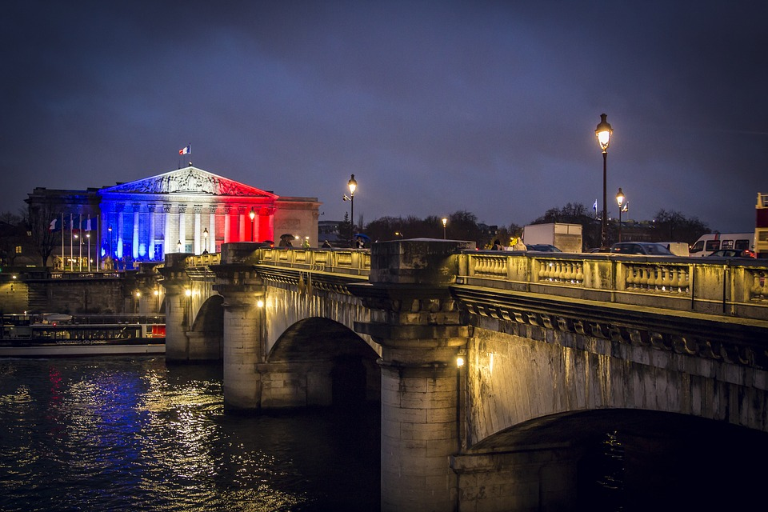
vRAB2 Ranskan kieli
Bonjour!
Ranskaa käyttää yli 270 miljoonaa ihmistä ympäri maailmaa ja se on yksi EU:n ja YK:n virallisista kielistä; ranska on myös olympialaisten virallinen kieli.
Ranskan tunneilla harjoitellaan selviytymään arkielämän puhetilanteista ja opetellaan ymmärtämään pääsisältöjä mm. internet-sivuilta, lehdistä ja sarjakuvista. Kurssien aikana tutustutaan paitsi ranskalaiseen kulttuuriin ja elämäntapaan, myös muihin ranskankielisiin maihin. Sanaston ja kulttuuritietojen aihealueet valitaan yhdessä oppilaiden kiinnostusten mukaan. Nykypäivänä englantia osaavat jo lähes kaikki, mutta ranskan taitaja erottuu edukseen.

Slide 15

vSAB2 Saksan kieli
Hallo! Wie geht’s?
Saksa on Euroopan puhutuin kieli ja se on yli 100 miljoonan ihmisen äidinkieli mm. Saksassa, Itävallassa ja Sveitsissä. Saksan opiskelusta on hyötyä matkustaessa, mutta myös musiikin ja urheilun piireissä se on tärkeä kieli. Saksan kielen taitajia tarvitaan myös mm. EU:ssa, kaupan ja tekniikan aloilla sekä teollisuudessa. Tämä erityinen kielitaito voi avata portteja jatko-opintoihin ja työpaikkoihin. Saksan tunneilla opiskellaan jokapäiväiseen elämään liittyvää sanastoa ja harjoitellaan lyhyiden keskustelujen avulla arkipäivän tilanteita. Lisäksi tutustutaan saksankielisten maiden kulttuuriin, arkeen ja juhlaan. Jos kiinnostaa, mitä Rammsteinin lauluissa sanotaan, niin tervetuloa selvittämään asiaa...
Herzlich Willkommen!

Slide 16
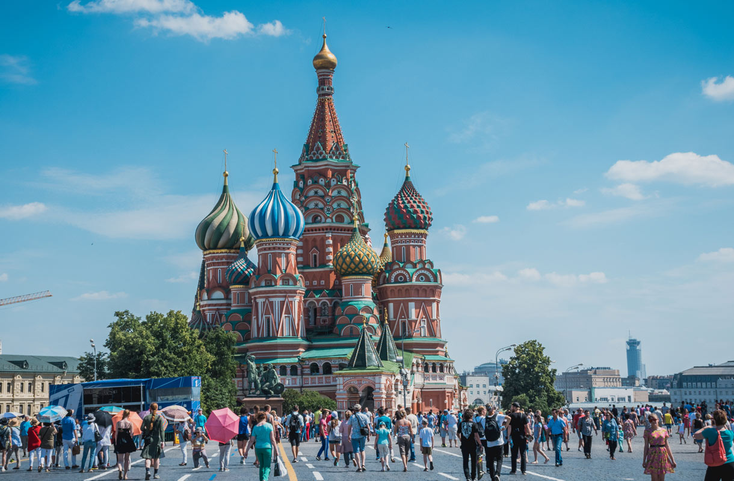
vVEB2 Venäjän kieli
Venäjän kielen taito, jopa perusasioiden osaaminen antaa etua työmarkkinoilla.
Venäjä on yksi maailman puhutuimmista kielistä.
Venäjä on Suomen naapurimaa ja Suomella on paljon kaupallisia ja yhteiskunnallisia yhteyksiä Venäjälle.
Opiskelu alkaa kyrillisten kirjainten opiskelusta. Keväällä opiskelemme jokapäiväisen elämän puhetilanteita ja tutustumme venäläiseen kulttuuriin.
Suomessa asuu paljon äidinkielenään venäjää puhuvia ihmisiä.

Slide 17
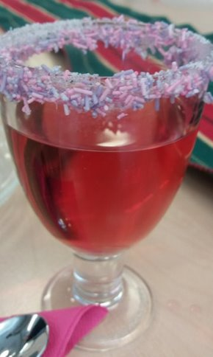
vKO Kotitalous:
Mun safkaa
Tutustutaan eri ruoka-aineisiin ja valmistetaan niistä herkullisia suomalaisia ja kansainvälisiä ateriakokonaisuuksia ja leivonnaisia.
Painotetaan oppilaiden omaa suunnittelua ja aktiivisuutta.
Tavoitteena oppilaiden omatoimisuuden ja vastuunottamisen lisääntyminen.

Slide 18

vKUM: Kuvataide Mediakuvis
Kurssilla keskitytään eri medioiden kuviin ja perehdytään erityisesti elokuvailmaisuun.
Opetellaan käyttämään digitaalista järjestelmäkameraa sekä editointi- ja kuvankäsittelyohjelmia.
Tehdään esimerkiksi animaatioita, lyhytelokuvia, dokumentteja ja harjoittelemme tietenkin valokuvaamisen perusteita.
Kurssilla vahvistetaan oppilaiden medialukutaitoja ja -kriittisyyttä.
Kurssilla työskennellään pääasiassa ryhmissä, mutta yksilötöitäkin pääsee toteuttamaan.
9.luokan keväällä lyhytelokuva pikkuryhmissä
Tutustu esimerkkianimaatioihin alla olevista linkeistä.
kuvis -animaatio (open esimerkki).mp4
Kuva: Pixabay
yhteishaku animaatio (oppilastyö).mp4

Slide 19
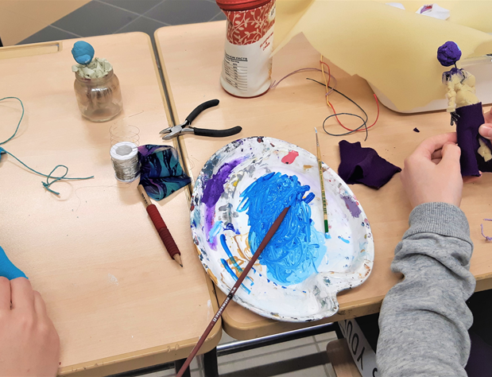
vKUM Kuvataide: Mediakuvis
Animaatioissa käytettävät nuket voi tehdä myös itse.
Kuva: oppilastyö

Slide 20
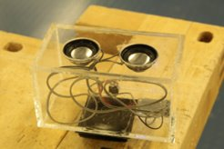
vKStn Käsityö tekninen
Harjoitellaan luokan puun- ja metallintyöstölaitteiden monipuolista ja turvallista käyttöä.
Tehdään erilaisia esineitä omien suunnitelmien tai mallien pohjalta.
Tarvittaessa voidaan myös huoltaa ja korjata monenmoista.
Sopii sinulle, joka haluat keskittyä käsillä tekemiseen ja harjoitella monipuolisesti arkipäivän käytännön taitoja.

Slide 21
vLI Liikunta: Pelataan ja kokeillaan uusia lajeja
Kuntoillaan, pelataan paljon eri pelejä ja kokeillaan uusia, harvinaisempiakin urheilulajeja. Jos tykkäät liikkua ja pelata, tämän on sinun kurssisi. Kurssin sisältö suunnitellaan yhdessä oppilaiden kanssa, heidän vahvuuksiaan ja intressejä kunnioittaen.
Valinnaisen liikunnan tehtävänä on tarjota oppilaalle mahdollisuus syventää erilaisia liikuntataitoja, ylläpitää fyysistä peruskuntoa ja tutustua monipuolisesti erilaisiin liikuntamuotoihin. Tavoitteena on, että liikunnasta tulisi osa oppilaan elämäntapaa.
Opetuksessa pyritään hyödyntämään koulun lähiliikuntapaikkoja ja koko kunnan liikuntatiloja ja -kohteita mahdollisimman paljon. Tavoitteena on tehdä myös tutustumiskäyntejä mahdollisuuksien mukaan koulun ulkopuolisiin liikuntakohteisiin.

Slide 22
vMU Musiikki: Bändisoitto
- Opetellaan soittamaan eri bändisoittimia, kuten esim. rummut, kitara, kosketinsoittimet ja basso
- Taitojen karttuessa tulee myös bändisoittoa
- Voit keskittyä yhteen soittimeen ja kehittyä siinä
- Soitamme helppoa ja monipuolista ohjelmistoa
- Kokeilemme myös improvisointia
- Voidaan tehdä myös omia biisejä ja soittaa niitä.

Slide 23
xTT valinnat (2 tuntia keväällä tai syksyllä) Arviointi suoritusmerkintä
Kotitalous: Kaiken maailman leivontaa
Kuvataide: Kuvista monipuolisesti
Käsityö tekninen
Käsityö tekstiilityö
Liikunta: Keho kuntoon
Liikunta: Liikuntaluokka

Slide 24
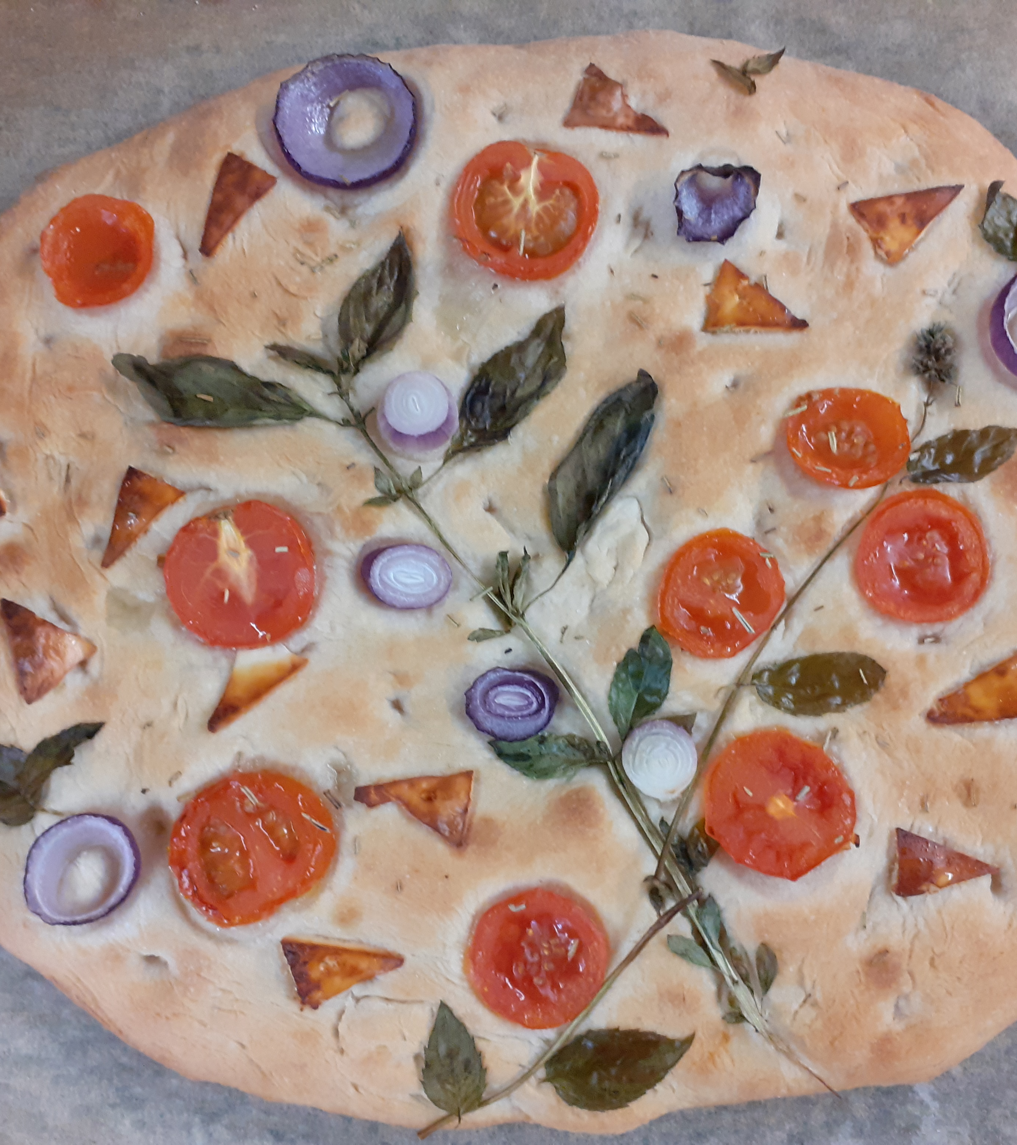
xTTko Kotitalous: Kaiken maailman leivonta
Valmistetaan erilaisia kansainvälisiä suolaisia ja makeita leivonnaisia perusleivontamenetelmiä harjoitellen esim. whoopis, cupcake, focaccia, croissant, skonssit, cantuccini, ranskalainen suklaapiiras, Aleksanterin leivos, Ystävänpäiväleivos.
Muunnetaan leivontaohjeita ja toteutetaan oppilaiden ideoita niiden pohjalta.

Slide 25
xTTku Kuvataide: Kuvista monipuolisesti
Kurssilla syvennetään oppilaan taitoja ja tietoja ja opetellaan erilaisia kuvantekemisen tekniikoita.
Tutustutaan monipuolisesti eri kuvan tekemisen tapoihin, mm. Akvarelli tai akryylimaalaukseen, tussitekniikkoihin, graafiseen suunnitteluun ja muotoiluun piirtämistä unohtamatta.
Työskentelyssä painottuu itseilmaisu.
Sopii oppilaille, jotka haluavat opiskella kuvista monipuolisesti eivätkä ole voineet valita "pitkää" tt-kuvista.
Kuva: Pixabay

Slide 26
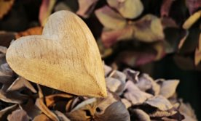
xTTkstn Käsityö tekninen
2 tuntia viikossa puoli vuotta.
Suunnitellaan ja toteutetaan esineitä tutustuen valinnan mukaan käsityön erikoistekniikoihin, esim. intarsia, lasertyöstö ja korutyöt, metallin taonta.
Sopii sinulle, jos tykkäät näperrellä.

Slide 27
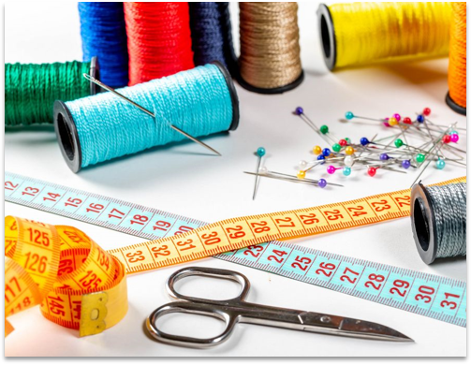
xTTksts Käsityö tekstiilityö
Toteutetaan vapaavalintaisia töitä omien suunnitelmien pohjalta.
Käytettävissä on monipuolisia materiaaleja ja työvälineitä.
Halutessaan voi tehdä myös korjausta ja tuunausta.

Slide 28
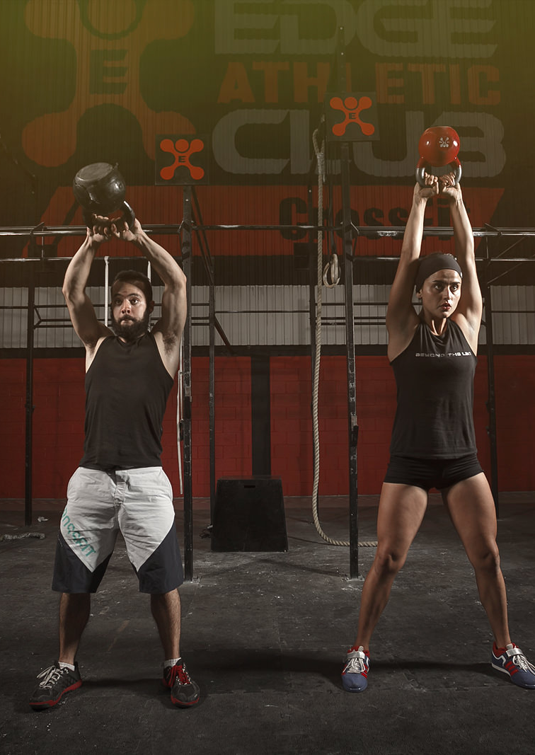
xTTli Liikunta: Keho kuntoon
Syvennetään kehonhallinnan osaamista erilaisilla menetelmillä kuten crosstraining, kuntosali ja kehonpainoharjoittelu.
Harjoitetaan kehon liikkuvuutta ja tehdään tasapainoharjoituksia.
Mielenhallintaa harjoitellaan rentoutusten avulla. Osallistujat voivat vaikuttaa kurssin sisältöön.

Slide 29
xTTlipa Liikuntaluokka
Tämä kurssi on tarkoitettu liikuntaluokalle testeillä valituille oppilaille. Kurssia ei valita, vaan se tulee oppilaille automaattisesti, mikäli kuulut liikuntaluokalle
Kurssilla syvennetään aiemmin opittuja liikunnan taitoja, osaamista ja tietämystä
Kurssiin kuuluu myös urheilijaksi kasvamisen näkökulma

Slide 30
xV valinta (2 tuntia keväällä tai syksyllä Arviointi suoritusmerkintä)
Englanti: Spoken English
Ilmaisutaito
Liikuntaluokan liikunta
Matematiikka - syventävät opinnot
Retkeily
Ruotsi: Menesty lukion ruotsissa
Sanataide
Talous- ja yrittäjyystieto
Vuorovaikutustaidot

Slide 31
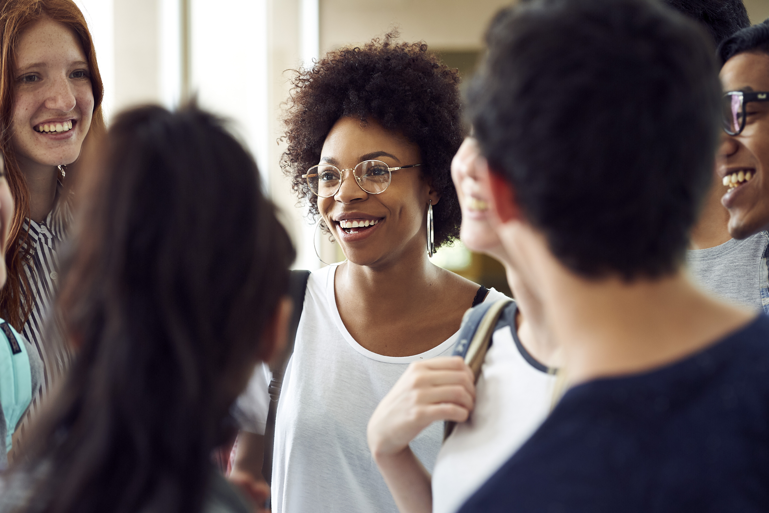


xEN Englanti: Spoken English
You speak English, you show and tell, you give your opinions and tell about your feelings. You will meet new people​, make new friends!

Slide 32
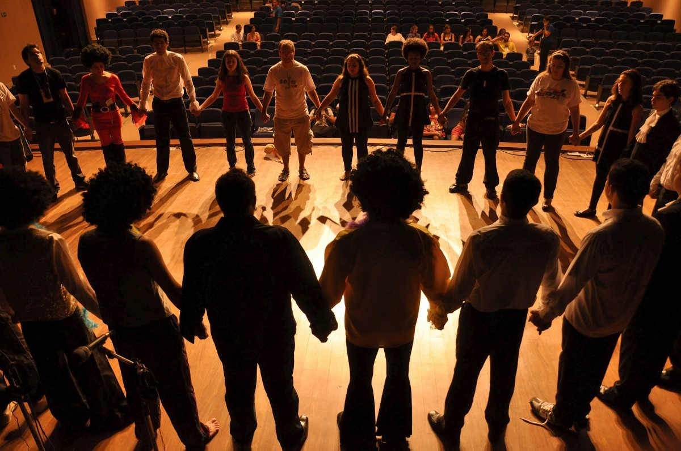
xIT Ilmaisutaito
Haluatko oppia ilmaisemaan itseäsi paremmin? Haluatko kehittyä esiintyjänä?
Ilmaisutaito on hauskaa ja leikkisää sekä luovaa ja syvällistä. Siksi se sopii ujolle tai rohkealle, tunteitaan pohtivalle tai vaikkapa näyttelijän urasta haaveilevalle.
Tunneilla tehdään yksilö-, pari- ja ryhmäharjoituksia. Opitaan ilmaisemaan itseä niin suullisesti kuin ilmein ja elein sekä tulkitsemaan muiden viestintää. Tavoitteena on kehittää itsetuntemusta, esiintymisvarmuutta, vuorovaikutustaitoja, tunteiden tunnistamista ja ilmaisemista. Kotitehtävinä saattaa olla pohdiskelutehtäviä tai esimerkiksi vuorosanojen opettelua jotakin esitystä varten.
Ilmaisutaito auttaa löytämään omia vahvuuksia, antaa uskoa omiin kykyihin ja tarjoaa voimavaroja elämän erilaisiin tilanteisiin. Se antaa lisäksi valmiuksia ja varmuutta ihmisten kohtaamiseen työelämän ja arjen eri tilanteissa.

Slide 33
xLIpa Liikuntaluokka
Tämä kurssi on tarkoitettu liikuntaluokalle testeillä valituille oppilaille. Kurssia ei valita, vaan se tulee oppilaille automaattisesti, mikäli kuulut liikuntaluokalle
Kurssilla syvennetään aiemmin opittuja liikunnan taitoja, osaamista ja tietämystä
Kurssiin kuuluu myös urheilijaksi kasvamisen näkökulma

Slide 34
xMA Matematiikka Syventävät opinnot
Syventävät opinnot on suunnattu lukioon jatkaville ja niille ammatilliseen koulutukseen hakeville, joiden alalla tarvitaan paljon matematiikkaa
Vahvistetaan ja yhdistetään 7-9. luokan matematiikassa opittuja tietoja ja taitoja laaja-alaisiksi kokonaisuuksiksi.
Tuodaan mukaan jatko-opinnoissa tarvittavia uusia matemaattisia lauseita sekä niiden käyttämistä tehtävien ratkaisuissa.
Mahdollisuuksien mukaan yhdistetään ongelmanratkaisutaitoja yli oppiainerajojen, esimerkiksi fysiikkaan tai kemiaan.

Slide 35
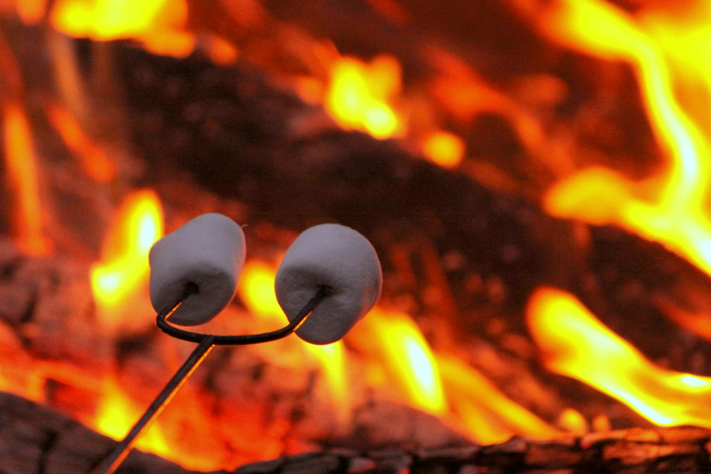
xRET Retkeily
Retkeilykurssilla opitaan luonnossa liikkumista, erätaitoja sekä yhdessä toimimisen taitoja.
Opetellaan ruoanlaittoa eräoloissa ja nautitaan ulkoilmaelämästä.
Osa kurssista opiskellaan kouluympäristössä erätietoja ja -taitoja harjoitellen. Hyödynnetään myös paikallisia retkeilyalan asiantuntijoita mm. yritysvierailuja. Suurin osa kurssista toteutetaan maasto-osuutena yhden yön retkenä.

Slide 36
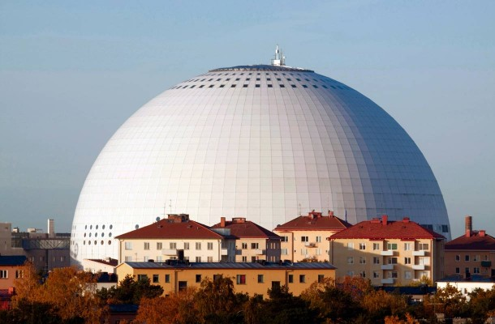
xRU Ruotsi: Menesty lukion ruotsissa
Kurssi on suunnattu lukioon jatkaville oppilaille, jotka haluavat parantaa ruotsin kielen taitoaan.
Kurssilla kertaamme peruskielioppia, teemme kuunteluharjoituksia ja suullisia harjoituksia sekä laajennamme sanavarastoa.
Harjoittelemme kirjoittamaan lyhyitä kirjoitelmia ja luemme tekstejä.
Lisäksi tutustumme Ruotsiin ja ruotsalaiseen kulttuuriin.

Slide 37

xAI Sanataide
Rakastatko tarinoita?
Nautitko kirjoittamisesta?
Haluatko kehittää luovuuttasi?
Sanataide vie sinut matkalle kertomusten ja runojen maailmaan. Tunneilla kirjoitetaan monenlaisia kirjoitusharjoituksia, joissa kokeillaan esimerkiksi erilaisia kertojia, vuoropuheluiden rakentamista ja kuvauksien kirjoittamista. Sanoilla myös leikitellään! Tunneilla myös luetaan kaunokirjallisuutta oman kirjoitustaidon syventämiseksi.

Slide 38
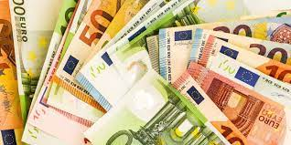
xYHT Talous- ja yrittäjyystieto
Haluatko tietää lisää raha-asioista yksilön, yrityksen ja kansantalouden tasolla?
Haluatko oppia sijoittamaan?
Sinustako yrittäjä?
Tutustutaan eri alan yrityksiin.

Slide 39

xVVT Vuorovaikutustaidot
KURSSILLA OPETELLAAN:
Omien tunteiden tunnistamista ja niiden säätelyä
Omien voimavarojen havainnoimista ja vireystilan säätelyä
Omien vahvuuksien tunnistamista ja miten niitä voi
hyödyntää
Neuvottelutaitojen harjoittelua
Palautteen vastaanottamista ja antamista
Teemme monipuolisia harjoitteita yksin, pareittain ja pienryhmissä. Hyödynnämme myös draaman keinoja.

